Slide 1
Государственное Бюджетное Дошкольное Образовательное Учреждение
детский сад № 74 Красносельского района г. Санкт-Петербурга
Станкевич Нина Владимировна
Воспитатель высшей категории
«Образовательное событие как основная единица образовательного процесса в группах старшего дошкольного возраста»
Подготовительная группа

Slide 5
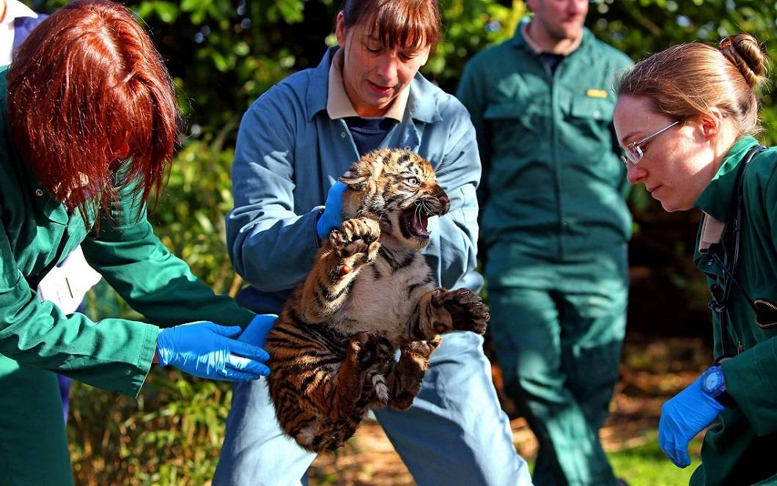

Slide 6
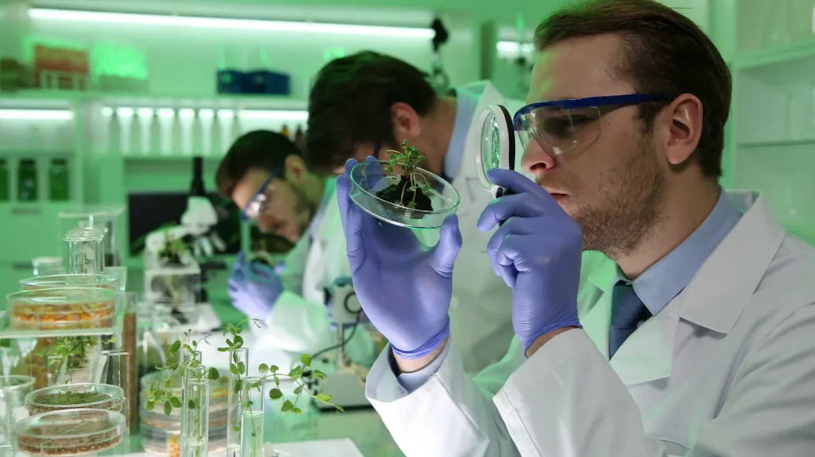

Slide 7
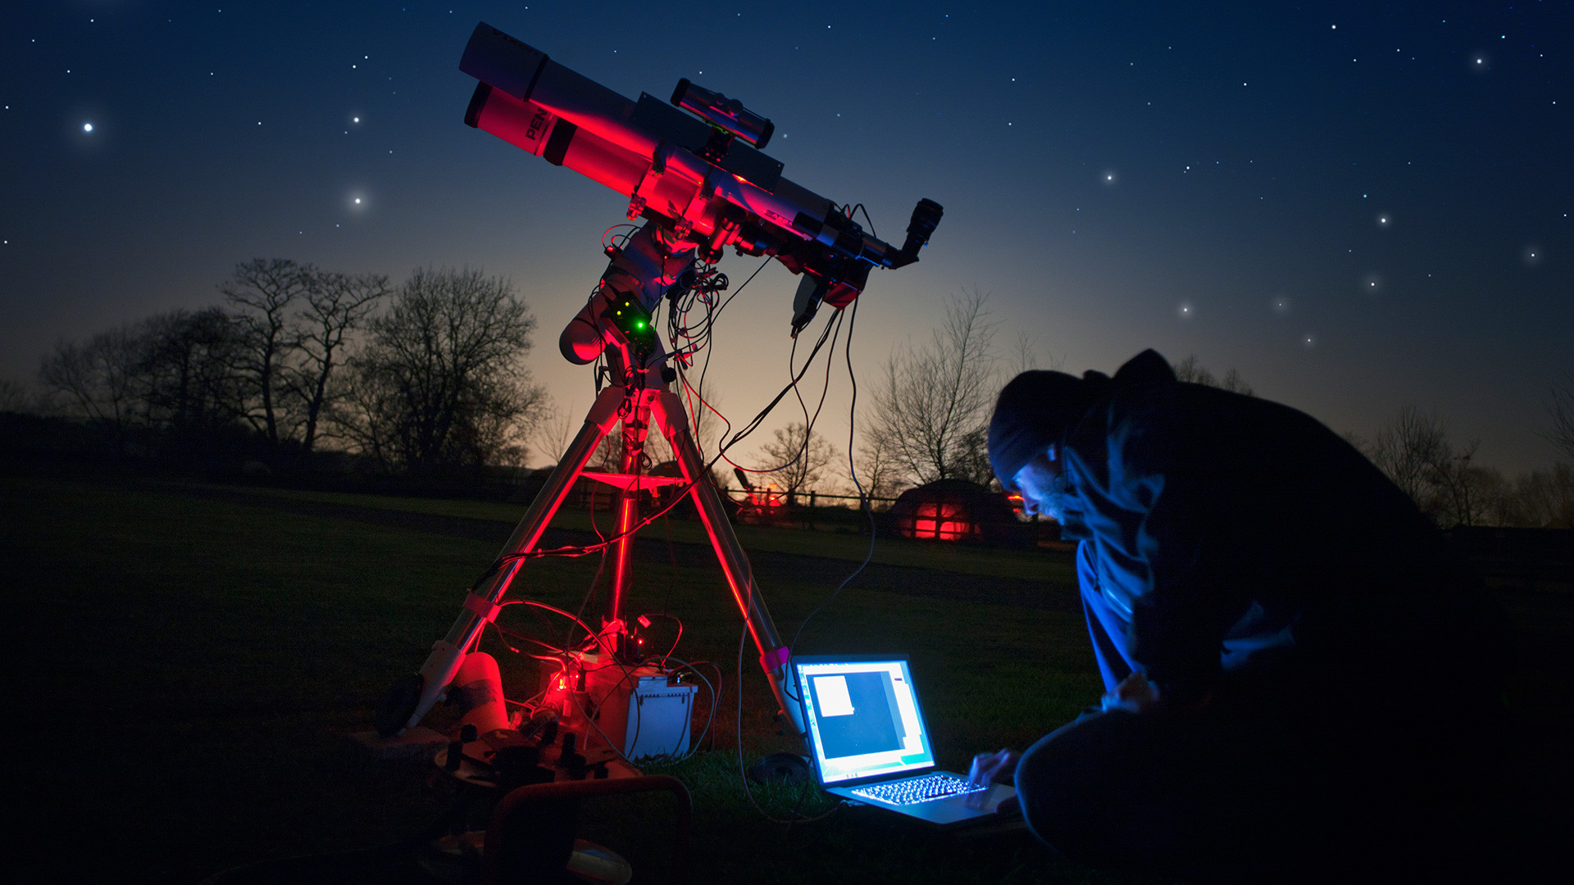

Slide 8
